Slide 1



PRÁCTICA 01
INTEGRANTES
Argüelles Beteta, Diego Alejandro
Desposorio Chávez, Mercedes Atenea
Suares Medina, Nathaly Johana

Slide 2


01
CONTENIDO
OBJETIVO
DATOS DE LA EMPRESA: TECNOHOME S.A.C
02
03
PRESENTACIÓN DEL PROCESO
04
DISEÑO DE BASE DE DATOS
IMPLEMENTACIÓN DE LA BASE DE DATOS
05
06
CONCLUSIONES Y RECOMENDACIONES

Slide 3

OBJETIVO
El objetivo de esta práctica es el diseño e implementación de una base de datos del área de ventas de la empresa TECNOHOME S.A.C.

Slide 4
TECNOHOME S.A.C
La empresa TECNOHOME S.A.C. es una empresa con más de 20 años en el mercado retail de productos tecnológicos
Tiendas
Trabajadores
Productos
Clasificación
Posee 35 tiendas a nivel nacional
Cuenta con 255 trabajadores en sus tiendas y oficinas de atención al cliente
Comercializa productos tecnológicos y domésticos de la gama alta, media y baja
Clasificada en el CIIU con los códigos 52335: Venta al por menor de equipo de uso doméstico y 52593: Otros tipos de venta por menor.

Slide 5
PRESENTACIÓN DEL PROCESO
Un cliente entra a una de las tiendas TECNOHOME en busca de un producto específico.
En todas las vitrinas de la tienda se encuentran únicamente productos de muestra, por lo que el cliente se debe dirigir a caja para consultar si el producto seleccionado se encuentra en stock.
La encargada de caja comprueba si el cliente realizará su primera compra o ha realizado compras con anterioridad. Si es un cliente nuevo, se registrará sus datos.
Luego, el empleado comprueba si la tienda cuenta con stock del producto. Si existe inventario en tienda, el cliente paga el producto, recibe su boleta/factura y recoge su producto en el área de despachos. Si el producto está agotado, el empleado realizará un pedido con su sistema a uno de los almacenes centrales de la empresa y coordinará una fecha de recojo con el cliente.
El encargado de almacén realizará un registro de documentos y generará el envío. En el día de entrega, el cliente llega al local, paga el precio, recibe su boleta/factura y recoge su producto en el área de despachos.

Slide 6
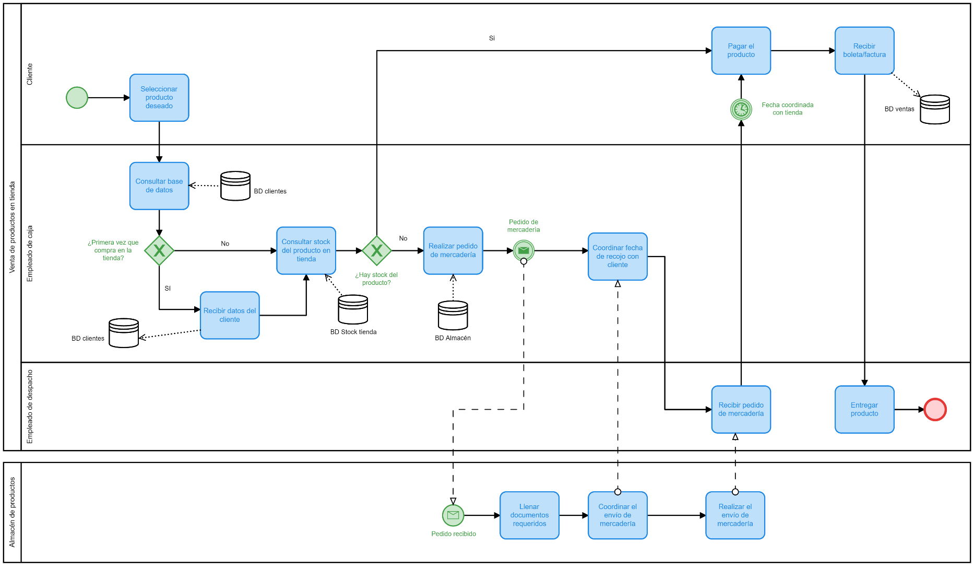

Slide 7
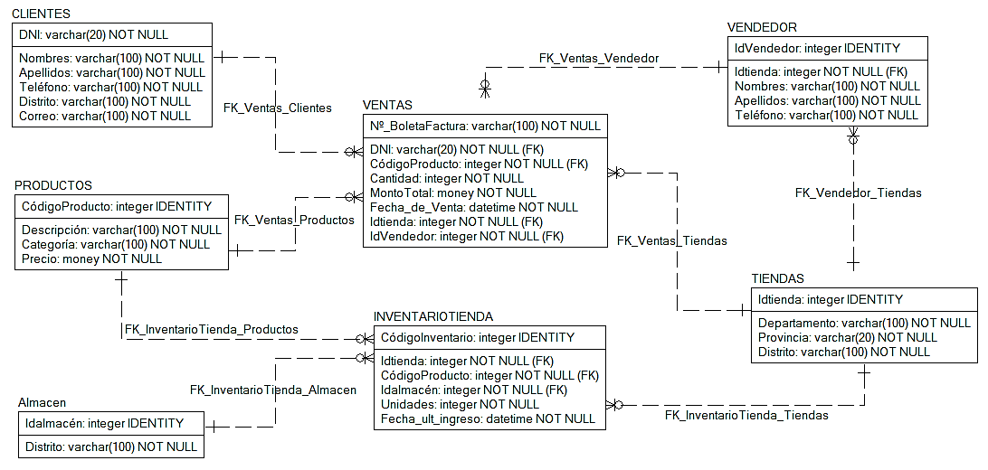
DISEÑO DE LA BASE DE DATOS

Slide 8
IMPLEMENTACIÓN DE LA BASE DE DATOS

Slide 9
CONCLUSIONES
El uso de programas como SQL se ha vuelto una herramienta importante en las empresas, ya que es necesario para poder almacenar datos de forma estructurada y ordenada. Y así poder gestionar una base de datos, obteniendo resultados con inmediatez
El uso de programas como Excel se han vuelto obsoletos para administrar y manejar base de datos debido a la gran cantidad de información que las empresas usan en la actualidad.
Entender el proceso interno y la implementación de base de datos nos muestra el impacto que tienen en diversas áreas de una empresa y hace que la transacción de los datos sea más efectiva.

Slide 10
RECOMENDACIONES
Para poder implementar SQL en un negocio es preponderante tener conocimiento de ello y el lenguaje que se usa. Por ello se debe contar con personal capacitado que tenga conocimiento del uso de esta herramienta.
Capacitar a todo el personal en lenguaje SQL ayudará a poder consultar la base de datos de una manera más fluida
Cuando se empiece a digitar los datos , revisar con cuidado para evitar errores de alguna coma o de repente de alguna palabra mal escrita así cuando se haga la ejecución no nos salga algún mensaje de error.

Slide 11
GRACIAS

